Slide 1
CHUYÊN ĐỀ TẬP HUẤN
CÔNG NGHỆ THÔNG TIN
NĂM HỌC: 2022 - 2023
Dạy học với
mentimeter và padlet
8:30 AM – Thứ năm, 02/12/2021
https://meet.google.com/deq-pfjz-dkd

Slide 2
HƯỚNG DẪN SỬ DỤNG PHẦN MỀM MENTIMETER VÀ PADLET TRONG DẠY HỌC TRỰC TUYẾN

Slide 3
1. HƯỚNG DẪN SỬ DỤNG PHẦN MỀM MENTIMETER TRONG DẠY HỌC TRỰC TUYẾN

Slide 4
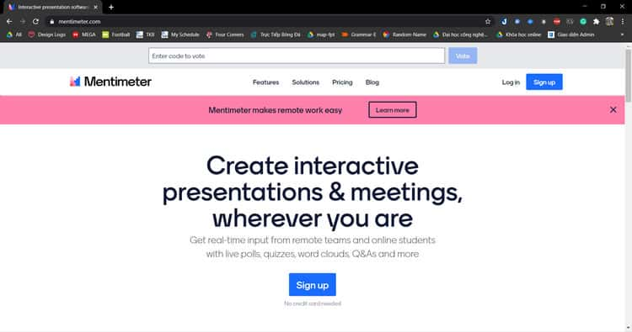
-Trước hết thầy cô sẽ truy cập vào đường link: https://www.mentimeter.com

Slide 5
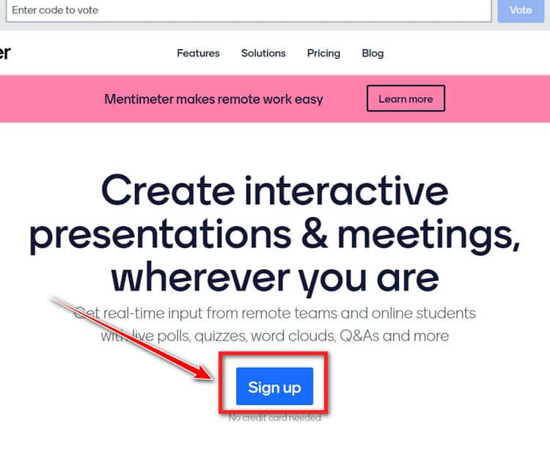
Chọn Sign up để đăng kí tài khoản.

Slide 6
Sau khi nhấn vào Sign up thì ta có thể đăng nhập với nhiều liên kết. Ở đây tôi chọn Sign up with Google. Và chọn tài khoản của ta.

Slide 7
Tiếp tục sau khi đăng nhập với Goolge. Ta chọn thông tin phù hợp, mục đích chỉ là để Mentimeter khảo sát người dùng.

Slide 8
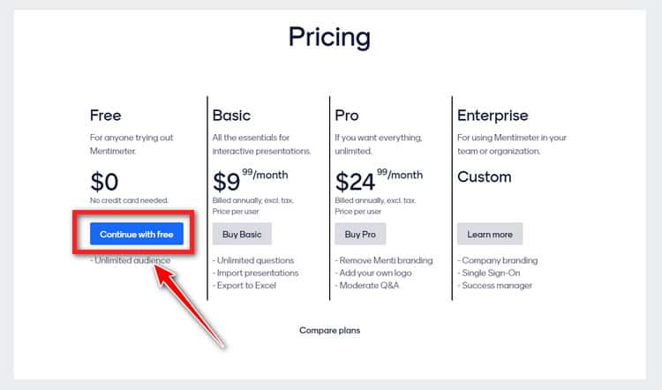
Tiếp tục chọn Continue with free. Nếu có nhu cầu ta có thể chọn mua các gói để không bị giới hạn chức năng.

Slide 9
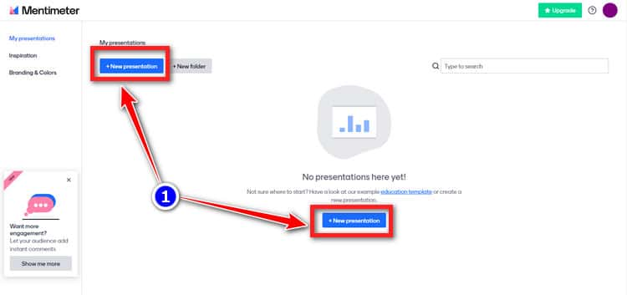
Click vào New presentation để tạo bài Thuyết trình mới và đặt tên cho bài Thuyết trình của bạn.

Slide 10
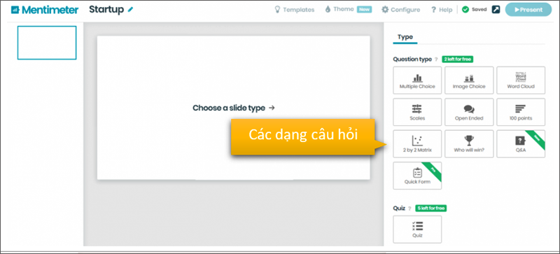
Giao diện hiển thị như sau:

Slide 11
Thầy cô chọn dạng câu hỏi phù hợp, ví dụ như “Multiple choice”, gõ câu hỏi vào ô “Your question” và gõ các đáp án tại ô “Options” và nhấn vào “Present”.

Slide 12
Sau đó thầy cô sẽ gởi đường link vào hộp thư chat trong google meet để học sinh click vào chọn đáp án.

Slide 13
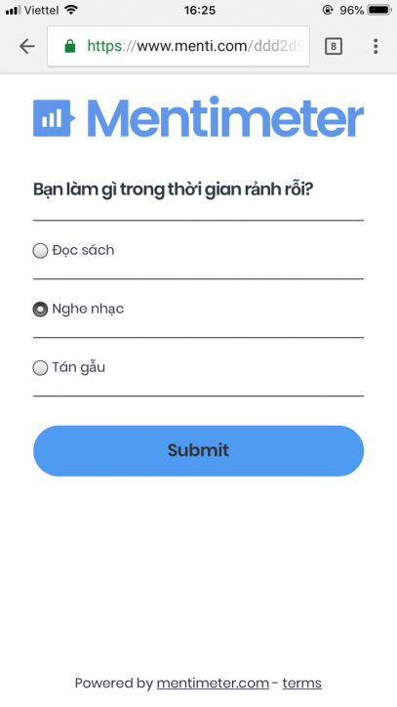
Chọn phương án trả lời và nhấn vào “Submit”

Slide 14
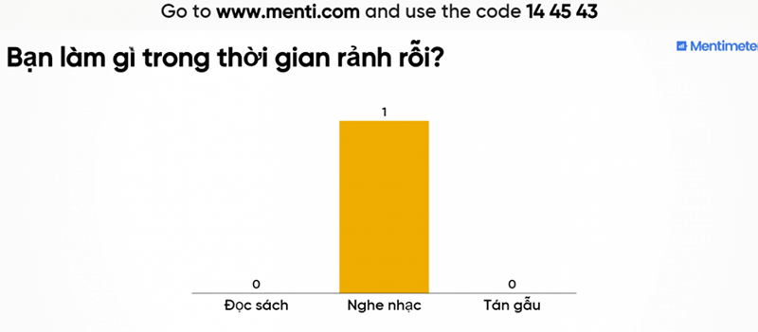
Ngay lập tức, kết quả sẽ được đưa ra mà thầy cô không cần phải tổng hợp hay thống kê con số. Học sinh và thầy cô sẽ nhìn thấy trực tiếp kết quả mà họ lựa chọn.

Slide 15
Dạng liên kết từ trong word cloud giúp thầy cô đưa ra câu hỏi để tất cả HS trong lớp có thể đưa ra nhiều đáp án tương tác.
VÍ DỤ MINH HỌA:
KẾ HOẠCH BÀI DẠY LỚP 2 MÔN: Tự nhiên và Xã hội Chủ đề: Con người và sức khoẻ Bài 22: CHĂM SÓC, BẢO VỆ CƠ QUAN HÔ HẤP

Slide 16
KẾ HOẠCH BÀI DẠY LỚP 2 MÔN: Tự nhiên và Xã hội Chủ đề: Con người và sức khoẻ Bài 22: CHĂM SÓC, BẢO VỆ CƠ QUAN HÔ HẤP

Slide 19
2. HƯỚNG DẪN SỬ DỤNG PHẦN MỀM PADLET TRONG DẠY HỌC TRỰC TUYẾN

Slide 20
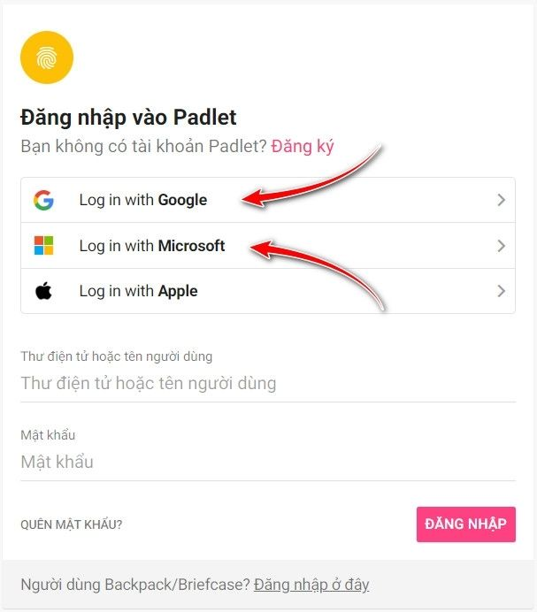
Truy cập vào đường dẫn: Padlet.com

Slide 21
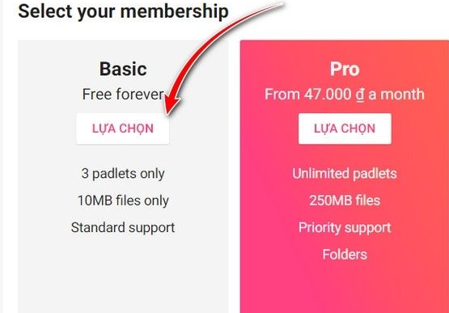
Khi đăng nhập xong thì có hai gói tài khoản để lựa chọn. Thầy cô hay các bạn có thể chọn gói Basic miễn phí. Để thử nghiệm nhưng cũng có một số giới hạng nhất định.

Slide 22
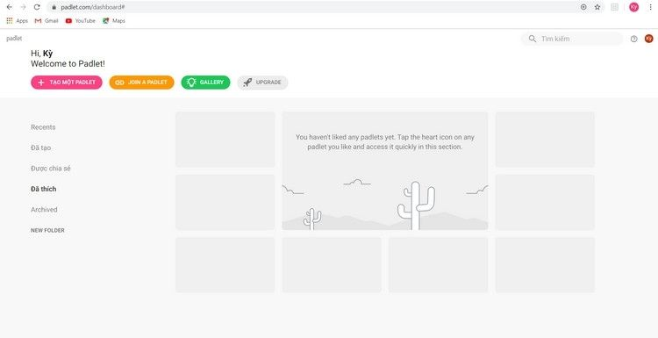
Sau khi lựa chọn xong gói tài khoản thì giao diện chính sẽ được hiện ra.

Slide 23
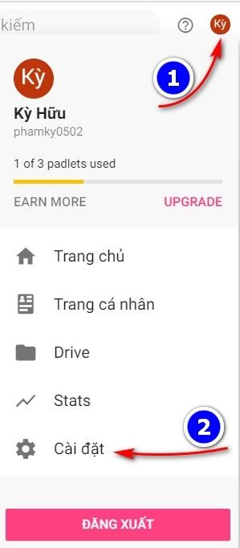
Nếu muốn giao diện chuyển sang tiếng Việt thì kích vào góc trên màn hình -> Setting.

Slide 24
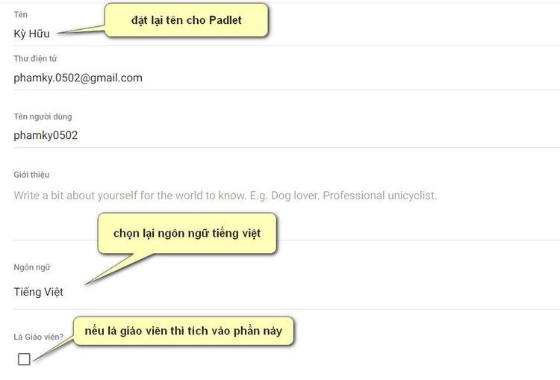
Trong phần setting bạn vào phần ngôn ngữ đặt lại tiếng Việt và đặt lại họ tên để dễ dàng nhận biết hơn.

Slide 25
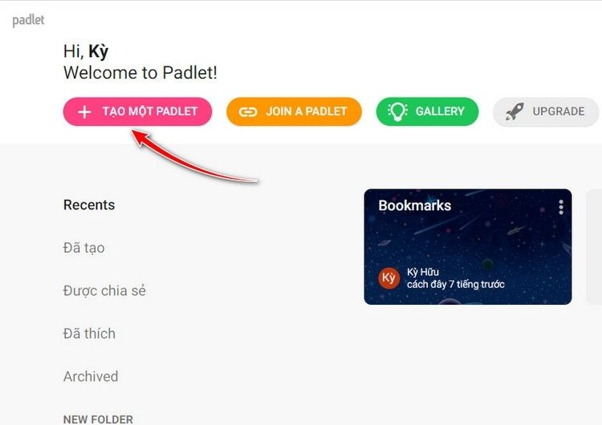
Hướng dẫn cách tạo Padlet Tạo định dạng Padlet

Slide 26
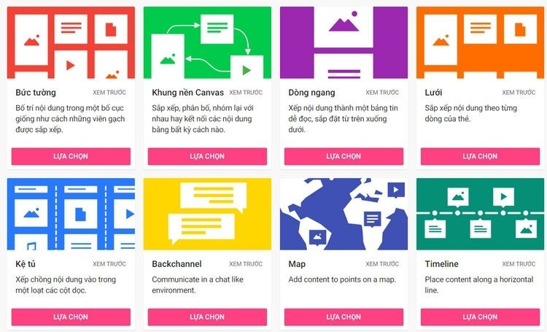
Bản chọn loại định dạng hiện ra trong này có 8 loại định dạng cho bạn lựa chọn. Các loại định dạng chỉ khác nhau về bố cục nội dung.

Slide 27
Trong này cần chú ý: Tiêu đề: có thể đặt câu hỏi hay vấn đề trực tiếp tại đây. Địa chỉ: cần đặt dễ nhớ vì đây là đường link mà ta gửi cho mọi người truy cập. Sự quy kết: nên bật vì tính năng này cho hiển thị tên của người đăng bài. Bình luận: nên bật để mọi người có thể tương tác và thảo luận với nhau. Reactions: chọn đánh giá cho bài đăng. Require Approval: này là kiểm duyệt trước khi đăng cho mọi người cùng xem. Filter Profanity: nên bật tính năng này vì do giúp lọc đi các từ thô tục trang bài đăng.

Slide 28
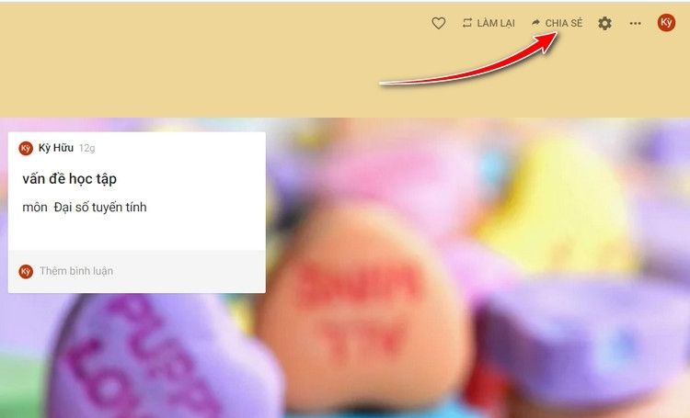
Làm thế nào để chia sẻ Padlet? Để mọi người cùng đóng góp và thảo luận trên Padlet này thì lích vào chia sẻ ở góc trên bên phải màn hình.

Slide 29
Các cách chia sẻ Padlet hiện ra có thể chọn một trong những cách chia sẻ ngày để chia sẻ Padlet với mọi người.

Slide 30
Chú ý chế độ riêng tư trong Padlet: Cá nhân: thì không ai xem được dù được gửi link. Mật khẩu: người được gửi link phải nhập đúng mật khẩu mới được xem. Bí mật: ai có link thì xem được. Công khai: thì hoàn toàn có thể tìm thấy trên các máy tìm kiếm. Giới hạn quyền của khác (độc giả hay người được gửi link): chỉ đọc, viết bài hay được duyệt bài sửa bài của người khác.

Slide 31
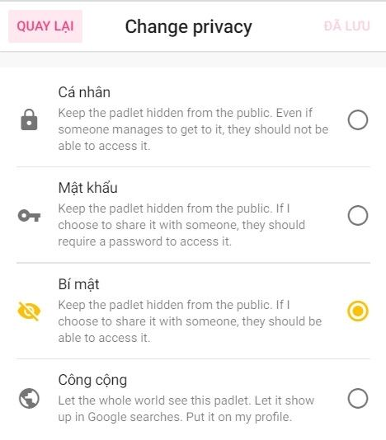
Ở phần này thầy cô nên chọn chế độ Bí mật

Slide 32
Có thể lưu hoặc xuất bản dưới các dạng: lưu lại thành ảnh, lưu dưới dạng PDF, lưu dưới dạng CSV, lưu dạng bảng tính Excel, in.

Slide 33
Minh họa: MỘT GIAO DIỆN PATLET

